Slide 1
Embriológiai előadások
dr. Magyar Attila
2020. 03. 06.

Slide 2
Az előadáson csak a rózsaszín hátterű képeket mutatom be, a többit benne hagyom a fájlban, a tanulásnál lehet felhasználni őket.

Slide 3
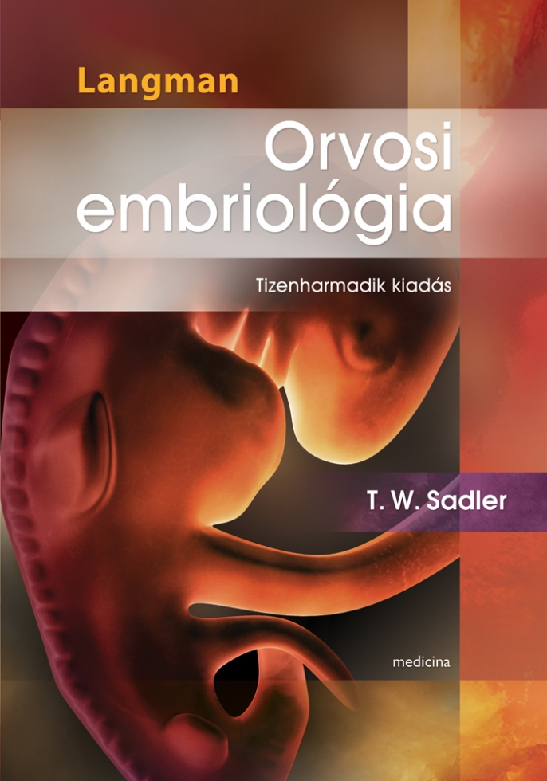
Tankönyv
a Langman-féle Orvosi embriológia
Medicina kiadó:
13. kiadás
szerzője: Thomas Sadler
kiadás éve: 2018
ISBN 978 963 226 683 1

Slide 4
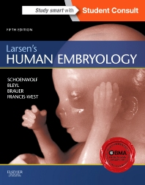
Más tankönyvek
szerzők: Schoenwolf, Bleyl, Brauer, Francis-West
kiadó: Elsevier-Churchill-Livingstone
ISBN 9781455706846
5. kiadás (2014)
nagyon jó leírások a klasszikus embriológiából
érdekes és fontos klinikai esetmagyarázatok
kiváló elméleti (sejtbiológiai, mol. geneitkai, stb.) alapozással

Slide 5
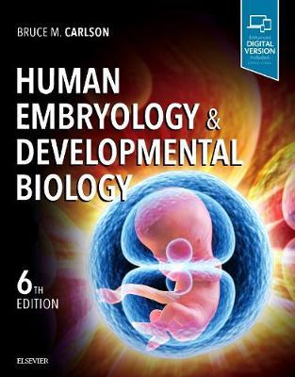
Más tankönyvek
szerző: Bruce M. Carlson
kiadó: Elsevier-Saunders
ISBN10 0323523757
ISBN13 9780323523752
2019

Slide 6
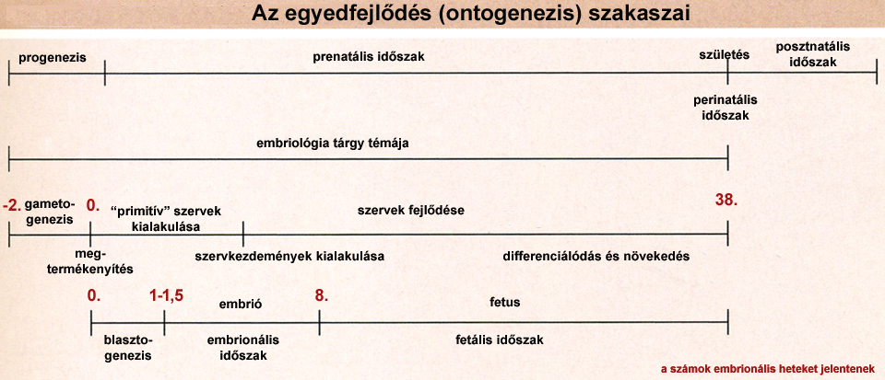
gametogenezis: az ivarsejtek (gaméták): spermium és petesejt kialakulása, az ivarszervekben (gonádokban (ovarium: petefészek, testis: here)
megtermékenyítés, fertilizáció: a haploid gaméták egyesülése, fúziója, ezáltal jön létre a zigóta (diploid, 2n)
progenezis: ivarsejtképződés plusz megtermékenyítés
születés (lat.: natus): 38 héttel a megtermékenyítés után vagy 40 héttel az utolsó menstruáció után, 9 hónap, 10 holdhónap
születés előtt: prenatális időszak, születés körül: perinatális időszak, születés után: posztnatális időszak.

Slide 7
Az embriológia, mint tárgy ennek megfelelően a progenezissel és a prenatális időszakkal foglalkozik.
primitív szervek kialakulása (primitív fejlődés): zigóta, majd morula- és blasztula állapotú embriók, csíralemezek kialakulása, a „primitív” szervek (chorda, szomiták, velőcső) kialakulása; kezdemény, Anlage, Primordium: így nevezzük a korai embrió részeit (sejteket, sejtcsoportokat, struktúrákat), melyekből a későbbiekben egy adott szerv alakul ki.

Slide 8
implantáció
blasztogenezis: a szabadon úszó (nem beágyazódott) embrionális alakok kialakulása (morula, blasztula); ez megegyezik a preimplantációs időszakkal (azaz a megtermékenyítéstől a 6-9. napig tart)
Implantáció: az addig a méh üregében szabadon úszó embrió beemészti magát az endometriumba; azaz elkezdődik a posztimplantációs időszak
embrionális időszak: a megtermékenyítéstől a miniatűr szervek megjelenésééig tart (0-8. embrionális hetek, 0-8. EH);
fetális időszak: a szervek növekedése és differenciálódása (a 8. EH-től a megszületésig)
trimeszter: a terhesség (pontosabban az utolsó menstruációtól a szülésig tartó időszak) 3-hónapos időszakokra (I., II., III. trimeszter) van felosztva

Slide 9
Embrionális nap (EN), hét (EH), hónap (EHó): a megtermékenyítés időpontjától számított időszak
Notes:
aus Wikipedia

Slide 10
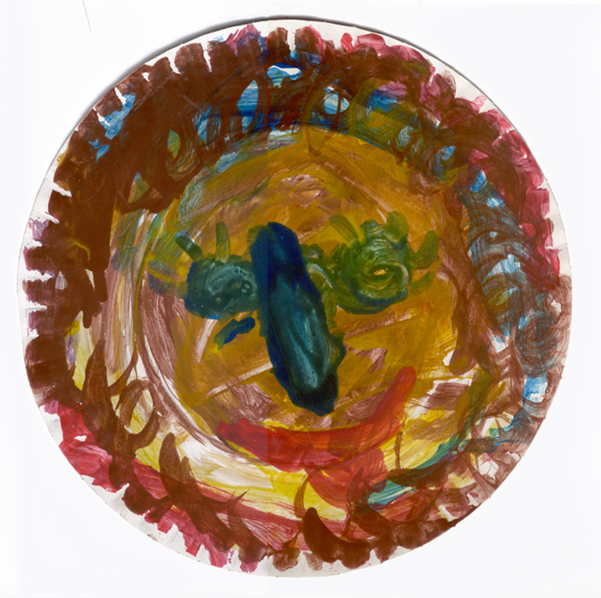
A PETESEJT ÉS KIALAKULÁSA

Slide 11
A petesejt kialakulása a petefészekben

Slide 12
A petesejtek és tüszők
A petesejtek a petefészekben (ovarium) differencálódnak a pubertástól a menopausáig terjedő időszakban.
A petefészekben a petesejtek a petefészektüszőkben találhatók (folliculus). Egy petefészektüsző (általában) egy petesejtet tartalmaz, melyet follikulushámsejtek vesznek körül.

Slide 13
A pubertás idején a két petefészek körülbelül 50-200.000 tüszőt tartalmaz (a fetális élet vége felé még milliós nagyságrendben találhatók).
Ebből a 200.000 tüszőből körülbelül 400 megtermékenyítésre alkalmas petesejt kerül a petevezetőbe.
A petesejtek ciklikusan érnek meg a petefészkekben (menstruációs ciklus). Ennek hossza kb. 28 nap (holdhónap).
Egy ciklus során néhány (5-12) tüsző kezdi meg az érését, de általában csak egy, a legfejlettebb fog ovulálni.

Slide 14
Oogenezis: a petesejtek érése
a petefészekben (ovarium) történik
minden egyes petesejt külön-külön körbe van véve hámsejtekkel (tüszőhámsejtek)
a hámsejtekből plusz az általuk körülvett petesejtből álló egység: a petefészek tüsző, follikulus
a petesejt érése (oogenezis) a tüszőben zajlik és párhuzamosan halad a tüszőhámsejtek osztódásával, differenciálódásával: tüszőérés, follikulogenezis.

Slide 15
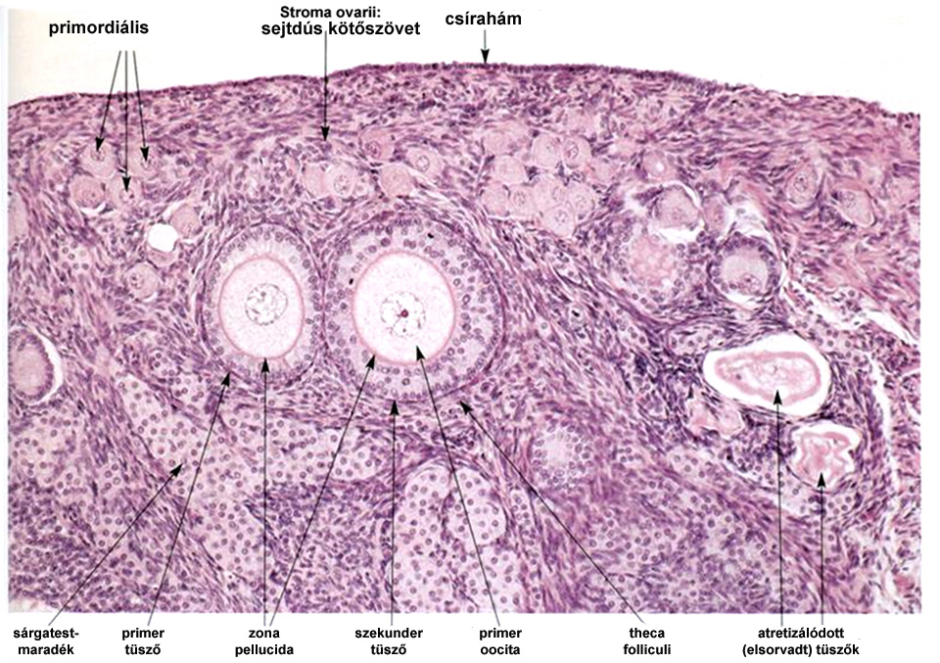
Primordiális, primer és szekunder tüszők a petefészekben

Slide 16
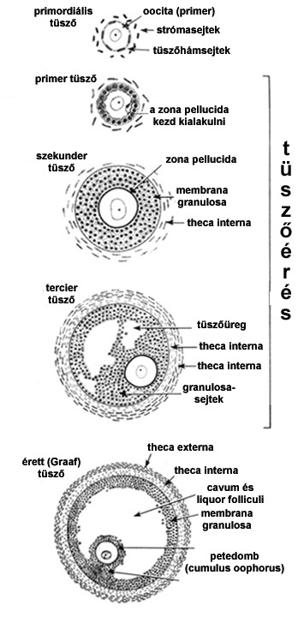
40 μm átmérő, egyrétegű laphám: primordiális tüsző
egyrétegű köb-/hengerhám (átmérő 100 μm-ig): primer tüsző
többrétegű köbhám (200 μm-ig): szekunder tüsző
többrétegű köbhám, üregekkel (200 μm -5 mm): tercier tüsző
egységes, kitágult üreg (cavum folliculi). átmérő: Graaf tüsző 5 - 20 mm!!!
tüsző-stádiumok
primer oocita (30 μm) az első profázisban
primer oocita az első profázisban (nagyobb)
primer oocita az első profázisban (még nagyobb)
primer oocita az első profázisban (még nagyobb)
szekunder oocita, átmérője 125 μm. A meiózis I-et röviddel az ovuláció előtt (az LH-csúcsnál) fejezi be, és rögtön folytatja a meiózis II-vel, de a metafázis II-ben megint leáll
oocita-stádiumok
40 μm groß. Umgegeben von einschichtiges Plattenepithel
Primäre Oozyte (30 μm) im I. Prophase
Einschichtiges kubisches/zylindrisches Epithel (bis 100 μm)
Auch (aber größer)
Mehrschichtiges kubische Epithel
Auch (aber noch größer)
Mehrschichtiges kubische Epithel mit Höhlenbildung (200 μm)
Auch (aber noch größer)
Verschmolzene Höhlen bilden das einheitliche Antrum (Cavum). Gesamtdurchmesser: 1 mm!!!
Sekundäre Oozyte jetzt 125 μm Meiose I wird kurz vor Ovulation (LH-peak) beendet und Meiose II angefangen
Follikelstadien
Oozyte-Stadien

Slide 17
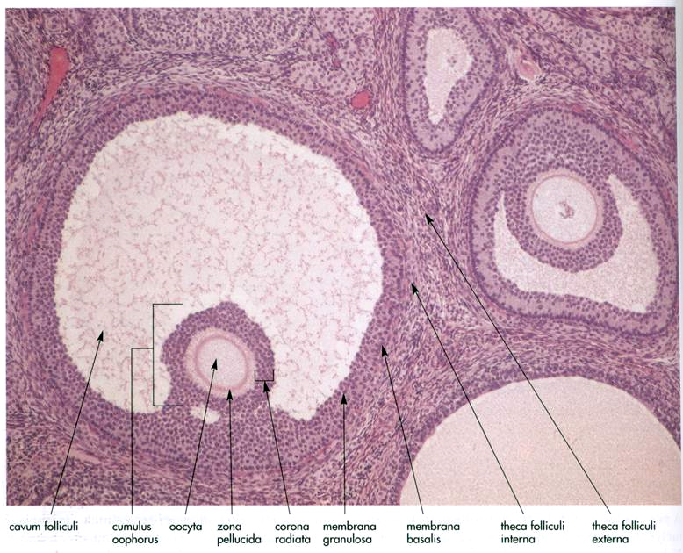
Érett petefészektüsző (Graaf tüsző): körbejelölve (piros pontozott vonallal jelölve)
(A petesejt magja nem került a metszési síkba)

Slide 18
A primordiális tüszők száma
lánymagzatban (7. embrionális hónapban): ≈5 millió
születéskor: ≈1 millió
pubertás (12-13. életév körül) 2-400.000 menopausa (≈ 50. életév): néhány ezer
Ezek az adatok nem egyeznek a „tankönyvivel”, mert különféle cikkek különféle számításokat és elméleti görbéket közölnek. Az is valószínű, hogy az egyes nők között, a születéskori petefészektüszők számában nagy egyedi szórás van. A korai (40-es éveik elején) menopauzás nők esetében ez 40 ezer tüszőt, a késői menopauzásoknál (60-as éveik eleje) ez 2,5 millió tüszőt jelenthet születéskor.
Notes:
M.J. Faddy and R.G. Gosden, Human Reproduction, Vol. 11, No. 7, pp. 1484-1486, 1996
Wallace&Kelsey, PloS One 2017

Slide 19
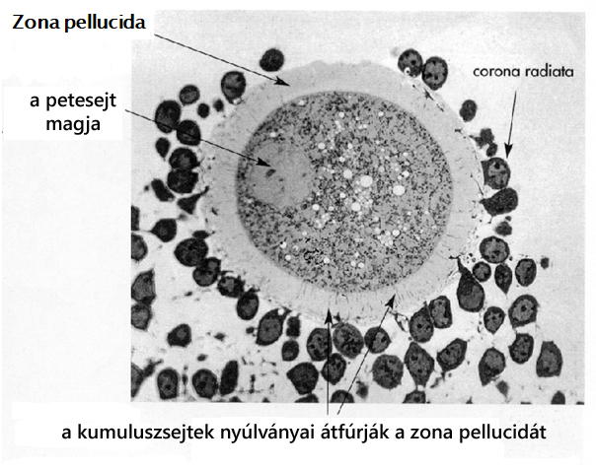
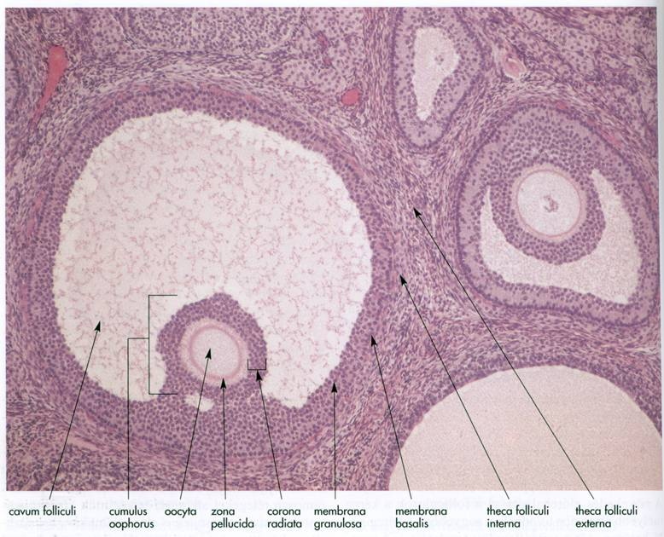
Az érett petesejt nagyméretű, kerek sejt (100-125 μm átmérőjű), világos, hólyagszerű sejtmaggal.
Petedomb (cumulus oophorus; sárga, pontozott vonal; ennek a legbelsőbb hámsejtjeit corona radiatának nevezzük): a petesejtet és az őt közvetlenül körülvevő tüszőhámsejteket jelenti
corona radiata: a legbelső kumuluszsejteket jelenti

Slide 20
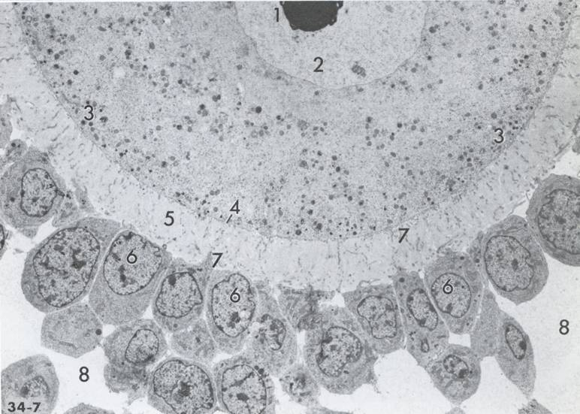
PETESEJT részei:
1 nucleolus 2 nucleus 3 kérgi szemcsék 4 a petesejt membránja
5 zona pellucida
tüszőhámsejtek: 6 kumulusz-sejtek
7 a kumulusz-sejtek nyúlványai
8 tüszőüreg, antrum folliculi
TEM felvétel a cumulusról

Slide 21
A petesejt alkotórészei

Slide 22
A sejtmag nagyon nagy, eukromatikus, jól fejlett nukleolusszal (csírahólyagnak is nevezik);
az ovulációkor (tüszőrepedés) még nem haploid, azaz ovulációkor még nem fejezi be a meiózis II-t (a második meiotikus blokk állapotában van, a metafázis II-ben)

Slide 23
Az érett petesejt citoplazmája számos sejtorganellumot tartalmaz, organellumdús (mitochondriumokat, DER-t, Golgit, riboszómákat, vezikulumokat, multivezikuláris testeket és az ú.n. kérgi szemcséket (cortical granules; lásd később),
de nem rendelkezik centriólummal! (A centriólum még a humán primer oocitából eltűnik. A spermium hozza majd magával.) Ettől függetlenül jó osztódási orsót képez!
A madarak tojásának a sárgája (ez a madarak petesejtje!) óriási mennyiségű táp- és építőanyagot tartalmaz: a sziket (Dotter (de), yolk (en); mely elektronmikroszkóposan a szikszemcsékből áll). Ez lipidek, fehérjék, nukleinsavak keveréke; elektronmikroszkóposan sötét, szabálytalan szemcséket jelent. Szikszemcsék nem mutathatók ki az emlősök (ember) petesejtjeiben.
A petesejt sejtmembránja nagyszámú mikrobolyhot képez (lásd a következő dián).

Slide 24
Kérgi szemcsék (cortical granules) a petesejt citoplazmájában
0,5-1 μm nagyságú, membránnal körülvett szemcsék, elektrondenz tartalommal.
A kérgi szemcsék, akárcsak a spermium akroszómája, számos enzimet tartalmaznak (pl. különböző glikozidázokat). Ezeknek az enzimneknek a feladata: az első spermium fúziója után exocitózissal kiürülnek és a zona pellucidát úgy módosítják, hogy egy következő spermium már ne tudhasson azon teljesen áthatolni: a polispermia gátlása.

Slide 25
Zona pellucida
13-16 μm vastagságú extracelluláris mátrix a petesejt és a kumuluszsejtek között.
A petesejt hozza létre, az érése során (a primer oocita stádiumtól kezdve). (De: emberben nem túl egyértelmű adatok alapján a corona radiata sejtejei is, ez a tesztkérdésekben, mint egyértelmű tény szerepel.)
A petesejt mikrobolyhai belenyúlnak a zónába, de nem érik el a kumuluszsejteket. A kumuluszsejtek nyúlványai azonban átérve a zona teljes vastagságán a petesejt felszínéhez kapcsolódnak (gap junctions).
A zona pellucida fő felaldatai: - a fertilizáció során ezt ismerik fel először a spermiumok; - megakadályozza a polispermiát (azaz, hogy több spermium termélkenyítse meg a petesejtet); - a petesejt, illetve a zigóta idő előtti beágyazódásának (implantáció) megakadályozása.

Slide 26
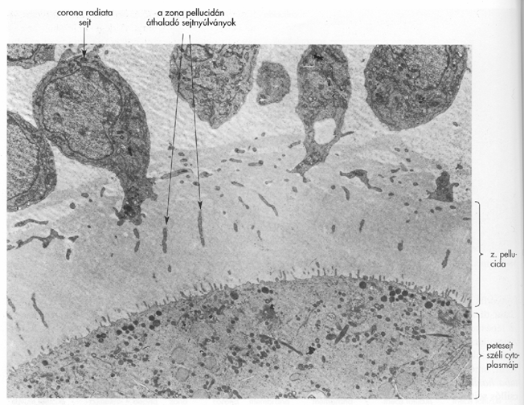
a kumuluszsejtek sejtteste
és azok sejtnyúlványai
zona pellucida
a petesejt kérgi citoplazmája
A zona pellucida a petesejt és a kumuluszsejtek között (TEM felvétel)

Slide 27
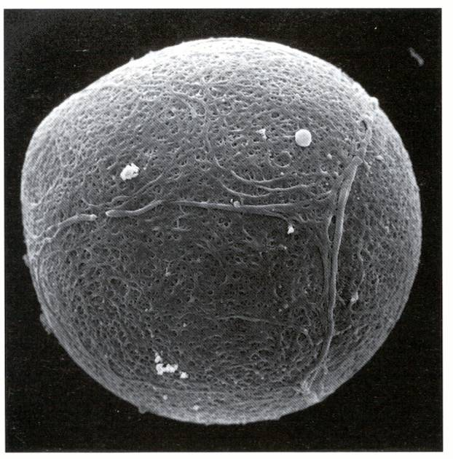
SEM felvétel a zona pellucidáról. A kumuluszsejteket kíméletes módszerrel eltávolították, de a zonát átfúró nyúlványaik helye (apró lyukak) jól látható.

Slide 28
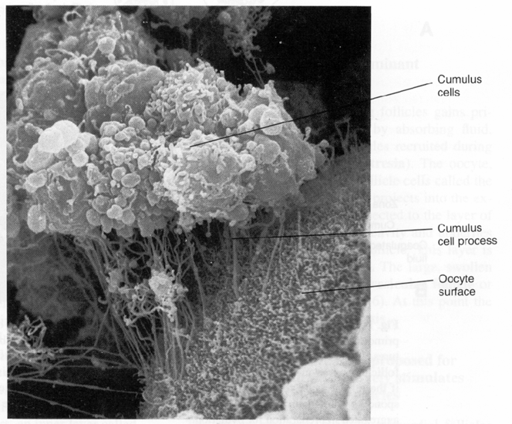
Kumuluszsejt
Kumuluszsejt
nyúlványa
Petesejt mikrobolyhos
felszíne
Ha a zonát emésztjük ki óvatosan a petesejt és a kumuluszsejtek közül, ezt a képet kapjuk (SEM felvétel).

Slide 29
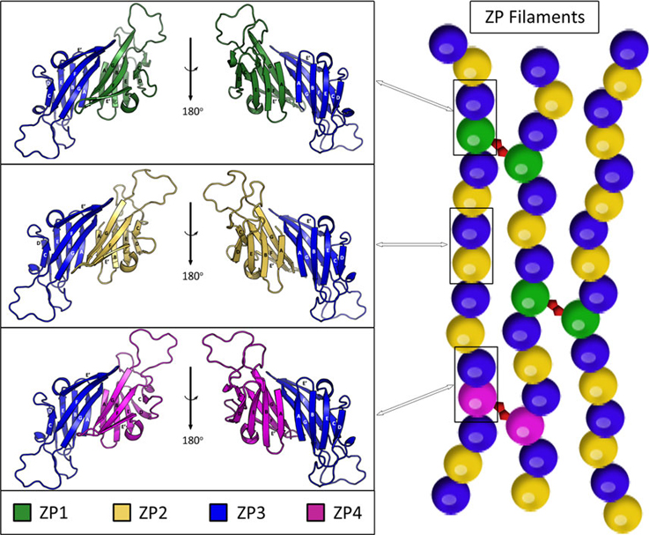
humán
Zona pellucida
Notes:
Louros, FEBS Lett 2016
ZP filament interconnection may occur based on interactions between the N-terminal extensions or the trefoil domain of ZP1 or ZP4 (shown in red pentagons).

Slide 30
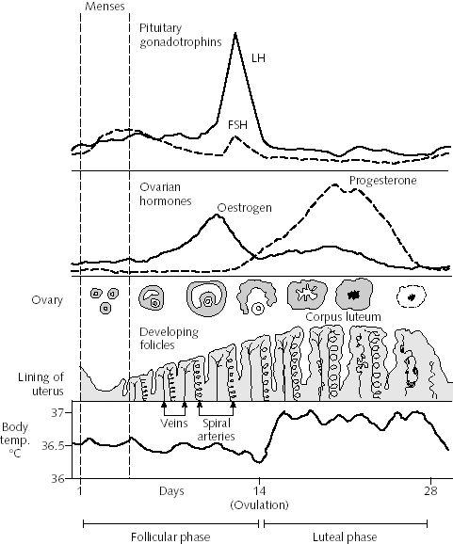
A menstruációs ciklusra jellemző hipofízis hormonkoncentrációk (FSH, LH);
a petefészekben termelt szetroidok koncentrációja;
a petetüsző fejlődése;
a méhnyálkahártya állapota;
a testhőmérséklet változása
http://www.answers.com/topic/menstrual-cycle

Slide 31
Meiózis
A petesejtek kialakulása: embrionálisan a petefészket oogóniumok népesítik be, melyeka fetális életben nagyszámú mitózissal rengeteg utódsejtet hoznak létre. Nagyjából a terhesség 5 hónapja tájékán a diploid oogóniumok utolsó mitózisából létrejövő leánysejtek, a primer oociták, elkezdik a meiózist, DE szinte az elején abba is hagyják, és a meiózis I diplotén szakaszában megrekednek (első meiotikus blokk). Ebben az állapotban maradnak egészen addig (legkorábban a pubertásig, de akár a kb. 50. életévig), míg egy adott menstruációs ciklusban el nem kezdik a tüszőérést.

Slide 32
A tüszőérés során a primer, szekunder és tercier tüszőben levő petesejt még primer oocita (meiózis I-ben). A meiózis I a tüszőrepedés előtt kb. 1 nappal fejeződik be, az első meiotikus osztódással.
Ebből az osztódásból két, eltérő méretű sejt jön létre: a szekunder oocita és az első sarki test (polocita 1).
A szekunder oocita azonnal folytatja a meiózis II-t: az ovulációigeljut a metafázis II-be, de itt megint leáll az osztódás (2. meiotikus blokk). Ebben a blokkolt állapotban marad a petesejt a megtermékenyítésig: a fertilizáció oldja fel ezt a blokkot. Vagyis a meiózis II-t akkor fejezi be a szekunder oocita, amikor a spermium már a citoplazmájában van. A meizis II eredménye: a szekunder oocita a végleges oocitára és a 2. sarki testre osztódik (eközben az 1. sarki test is osztódik és két 2. sarki testjön létre).
A polociták nagyon kicsi sejtek, melyek a blasztula stádiumig figyelhetők meg a zonan belül, aztán eltűnnek.
A lényeg: a primer oocita meiotikus osztódása is 4 haploid utódsejtet eredményez: egy végleges petesejtet és 3 db. 2. sarki testet (vagy más néven 3 db. 2. polocitát).

Slide 33
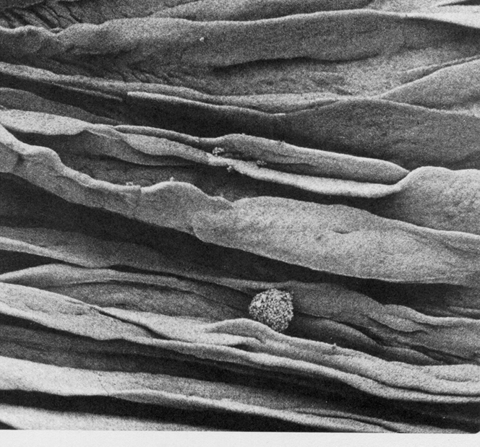
Tájkép ovuláció után...
(Egy kumuluszsejtekkel körülvett petesejt a petevezető nyálkahártyaredői között…)

Slide 34
A HÍMIVARSEJT ÉS KÉPZŐDÉSE

Slide 35
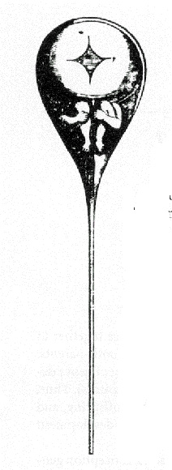
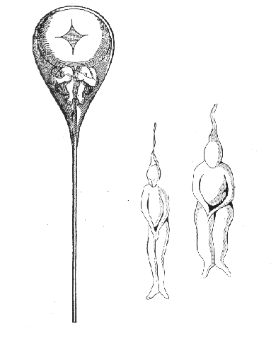
Homunculus az emberi spermiumban (spermatozoon)
Nicolas Hartsoeker, 1694
Az akkori elképzeléseknek megfelelően egy nagyon kicsike emberke (homunculus) már jelen van (teljesen kialakultan, csak minatűr verzióban, azaz preformáltan) a spermium fejében. A méhbe, mint termőföldbe kerülés során nem kialakul, hanem csak megnő.
Az akkori mikroszkopizálók így látták, felhúzott térdekkel, és a fejtetői kutacsokkal.
Wiki

Slide 36
A spermium részei
hosszmetszetben
félig 3D ábrázolásban

Slide 37
Feji rész
FEJ
A spermium feje (4-5 μm): tartalmazza az erősen kondenzálódott sejtmagot, amire az akroszómasapka borul. A sejtmag az emberi sejtek között legjobban összecsomagolt kromatint tartalmazza (a DNS protaminokkal van összecsomagolva, nem hisztonokkal). Akroszóma: módosult lizoszóma/exocitotikus vezikulum különféle proteolitikus (pl. akrozin: szerin proteáz) illetve más (pl. hialuronidáz) enzimekkel. Feladatai: sejtmag (a transzport miatt áramvonalasan összecsomagolt; egy átlagos sejtmaghoz képest csak 1% a spermiummag térfogata); akroszóma: a megtermékenyítés során az enzimei lyukat fúrnak a zonába.

Slide 38
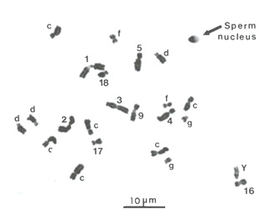
Megtermékenyített humán petesejt: ZIGÓTA, benne a hím és a női előmagok, kívül jól látható a zona pellucida, az elakadt spermiumokkal (kilógó spermiumfarkak: lásd a polispermia meggátlása
Normál testi sejtek kromoszómái, mitózis idején, és egy spermium sejtmagja: jól látható az óriási mértékű DNS kondenzáció a hímivarsejt magjában

Slide 39
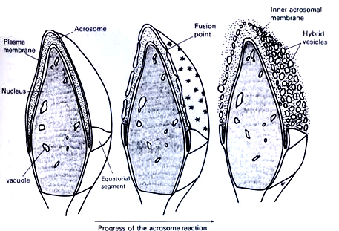
Az akroszómareakció mechanizmusa (lásd később, a fertilizációnál)
A spermiumfej TEM felvételen (nehogy valaki megtanulja!!!)::
n: sejtmag oam: külső akroszomális membrán
iam: belső akroszomális membrán
pm: sejtmembrán

Slide 40
A spermium nyaka
NYAK
Nyak (0,3 μm): tartalmazza a proximális centriolumot, az axonémafonál kezdeti részét, a csíkolt testet, a külső durva rostokat (melyek láthatóan a csíkolt testből indulnak ki, és a fődarab teljes hosszában megtalálhatók).
Feladatai: a proximális centriolum a zigótába kerül (mivel a humán petesejtben nincsen egyáltalán centriolum), a disztális centriolumból fejlódik ki az axonémafonal. A csíkolt test valószínűleg a külső rostok kinövését organizálja.

Slide 41
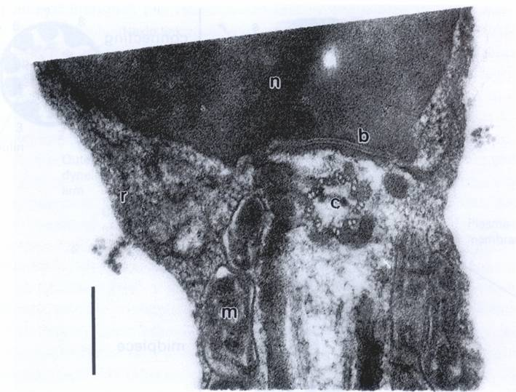
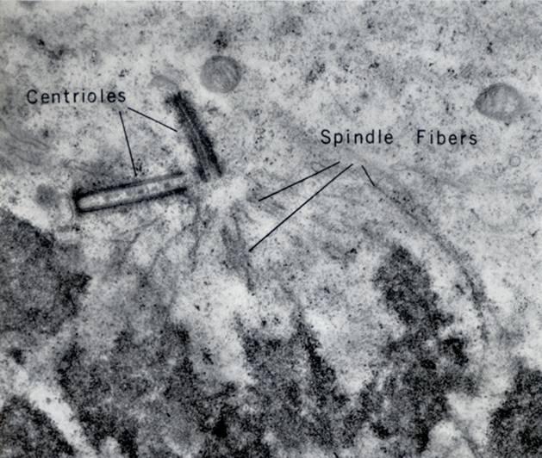
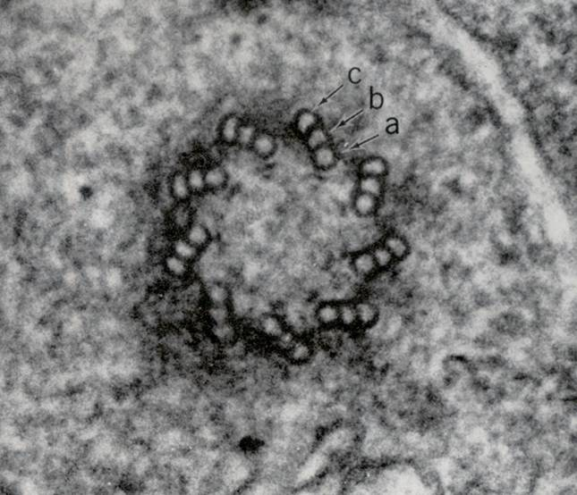
Centriolumok testi sejtben (emlékeztető): 9x3 mikrotubulus
A spermium nyaki része a proximális centriolummal ( ) és a csíkolt testtel ( )

Slide 42
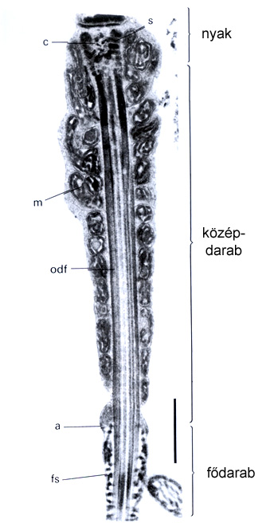
centriolum (CSAK a proximális látható, a disztális az axonémát képzi)
axonéma
csíkolt test: ebből indulnak ki a külső durva rostok
A spermium nyaka
m. mitokondrium
odf: külső durva rpostok
a: annulus
fs: rostos hüvely

Slide 43
A spermium farka
az alábbi részekből áll (a régi, német nómenklatúra honosodott meg a magyar szövettani szaknyelvben):
FAROK
NYAK
FEJ
VÉGDARAB
FŐDARAB
KÖZÉPDARAB

Slide 44
A spermium farka: középdarab
középdarab
középdarab
Középdarab (5 μm): itt található a mitokondriumhüvely; ezen kívül rajta végighúzódik az axonéma és a külső durva rostok
Feladatai: külső durva rostok elasztikus, keratinszerű (magas Cys-tartalmú) fehérjékből álló rostok, a csillócsapkodás rugalmasságát biztosítják. A mitokondriumok állítják elő a spermium mozgásához szükséges energiát (ATP). Az axonéma felelős a csillómozgásért (a mozgás motorja, minden egyéb rostféleség csak a csapkodás irányát, síkjait befolyásolja.

Slide 45
centriolum (CSAK a proximális látható, a disztális az axonémát képzi)
axonéma
csíkolt test: ebből indulnak ki a külső durva rostok
mitochondriális hüvely: spirálisan elhelyezkedő mitokondriumok, 10-15 menettel.
axonéma

Slide 46
A spermium farka: fődarab
FŐDARAB
Fődarab (50 μm) axonéma (legbelül), ezen kvül a különböző magasságban végződő külső durva rostokat, majd legkívül a külső rostos hüvelyt.
Feladatai: a külső rostos hüvely szintén finom fehérjeszálakból áll. A jellegzetes struktúrája szerint nagy valószínűséggel a csapkodás síkját befolyásolja: a hosszan végighúzódó részein átfektetett síkban a farok valószínűleg merev, nem nagyon mozgatható.

Slide 47
centriolum (CSAK a proximális látható, a disztális az axonémát képzi)
axonéma
csíkolt test: ebből indulnak ki a külső durva rostok
mitochondriális hüvely: spirálisan elhelyezkedő mitokondriumok, 10-15 menettel.
axonéma
Külső rostos hüvely a középdarab végénél, az ú.n. annulusnál (a) kezdődik

Slide 48
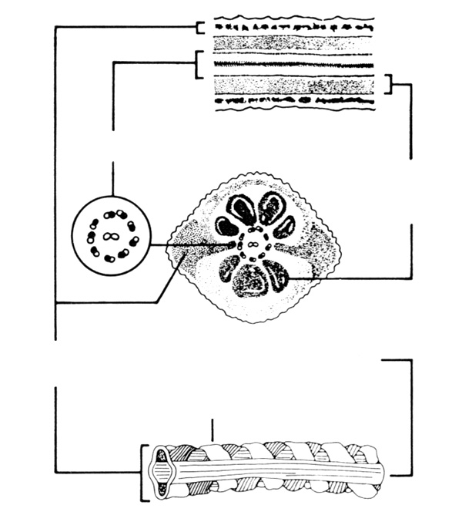
A spermium fődarabja
hosszmetszetben
axonéma
külső durva rostok
(fibrae densae externae)
keresztmetszetben
sejtmembrán
Külső rostos hüvely
a külső rostos hüvely 3D rekonstrukciója

Slide 49
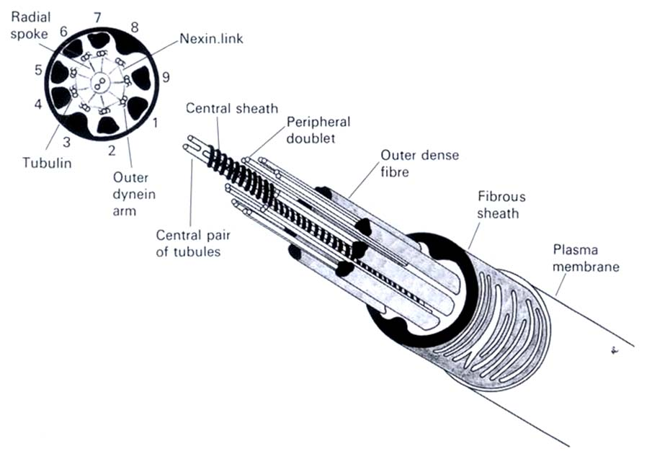
A spermium fődarabja még egyszer: 3D rekonstrukció

Slide 50
A spermiumok fejlődése a herében

Slide 51
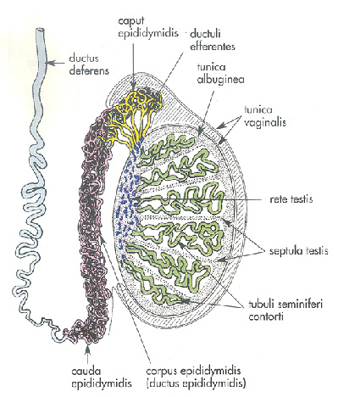
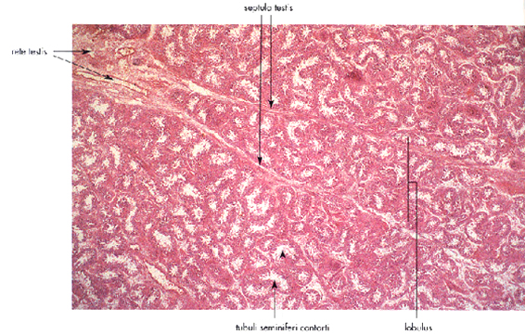
A here sémás rajza és szövettani képe a kanyarulatos herecsatornácskák számos átmetszetével

Slide 52
A hímivarsejtek képződése I.
A képzés helye a here, az ú.n. kanyarulatos herecsatornácskákban (tubuli seminiferi contorti); ezekből „365” van egy herében („minden napra egy mese”); „12” lebenykébe szervezőve;
egy csatornácska kb. 30-70 cm hosszú;
a hímivarsejtképzés a pubertástól az élet végéig zajlik;
intenzív sejtosztódás: számos mitózis után egy meiózis.

Slide 53
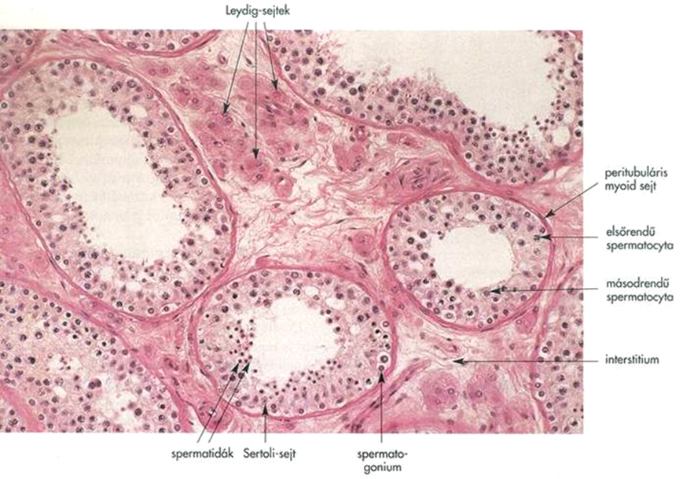
Herecsatornácskák átmetszeti képe (HE-festés)

Slide 54
A hímivarsejtek képződése II.
A kiindulási sejttípus: a spermiumképző őssejt, a spermatogonium (A és B típusa ismert) és mitózissal osztódnak (spermatocitogenezis, minden leánysejt 2n).
Az ú.n. B spermatogóniumok az utolsó mitózissal két elsőrendű spermatocitát (2n) hoznak létre. Ez utóbbiak kezdik meg a meiotikus osztódást.
A meiózis első osztódása két szekunder spermatocitát eredményez (n kromoszómaszám, de mindegyik kromoszóma még két kromatidából áll).

Slide 55
A hímivarsejtek képződése III.
A szekunder spermatocitákból a második meiotikus osztódással jönnek létre a spermatidák (n). Ezek befejezik a sejtosztódást és érett spermiumokká differenciálódnak (spermiogenezis). Összességében egy primer spermatocitából négy haploid spermatida jön létre.
Az osztódási-érési folyamat hossza 74 +/- 5 nap (az A spermatogóniumtól az érett spermiumokig).
Mindezek a folyamatok a herecsatornácskák falában, a falat képző Sertoli sejtek (ezek a sejtek képzik a herecsatornácskák falát, mint speciális „hámsejtek”) között zajlanak.

Slide 56
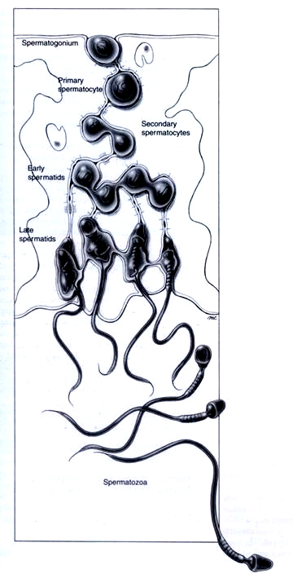
alaphártya
számos mitózis (az A-típusú spermatogóniumoktól a primer spermatocitáig)
2 Sertoli sejt:
egy meiózis (a primer spermatocitától a spermatidákig)
sejtmagok
és
citoplazma
SPERMATOGENEZIS
nincs több osztódás, csak sejtdifferenciálódás SPERMIOGENEZIS
a herecsatornácska ürege

Slide 57
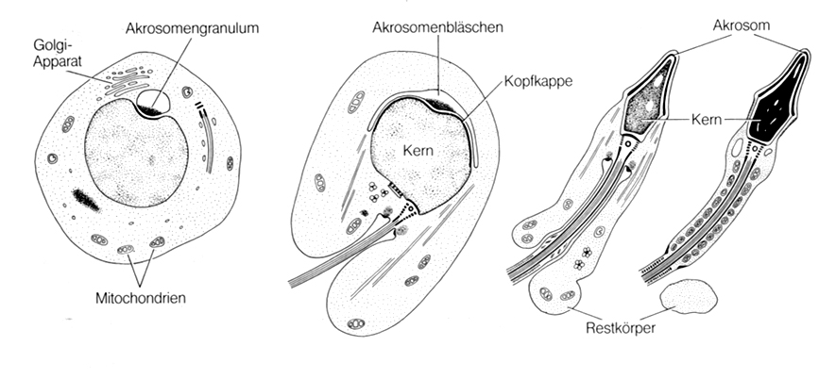
A
B
C
A spermiogenezis szakaszai: Golgi-szakasz (A), sapka- (cap-) szakasz (B), akroszóma szakasz (C)

Slide 58
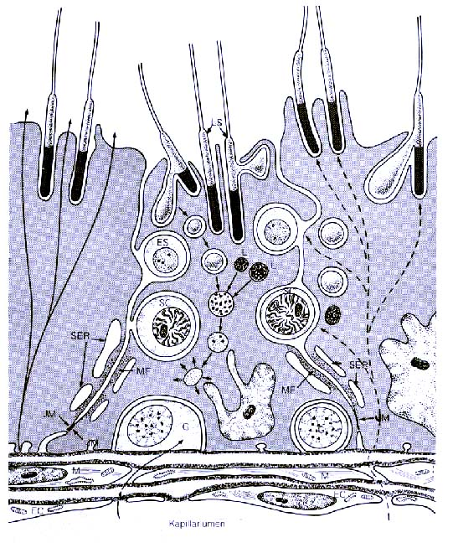
A spermiumok fejlődése a Sertoli sejtek között
herecsatornácska lumene
spermiumok (LS)
spermatidák (ES) SEJTDIFFERENCIÁCIÓ
Sertoli sejtek (szürkével)
spermatocita (SC): MEIÓZIS
spermatogónium (G): MITÓZIS
vérér kapilláris ürege

Slide 59
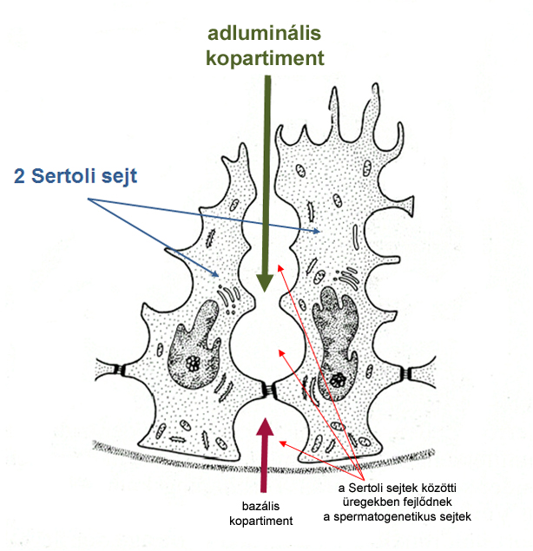
Vér-here gát
A Sertoli sejtek közötti intercelluláris tér két részre bontható: a bazálisra és az adluminálisra. A kettőt tight junction választja el egymástól.
A spermatogóniumok a bazális kompartimentben fejlődnek. A meiózis, amelyet a primer spermatociták kezdenek már az adluminális kompartimentben zajlik.
Így a azok a speciális fehérjék, melyek a meiotikus sejteken, illetve a spermatidákból képződő spermiumokon jelennek meg, ismeretlenek maradnak az immunrendszer számára.

Slide 60
A spermiumok száma az ejakulátumban (európai és USA adatok):
Koppenhága, 1938 és 1992: átlagosan 113 millió/ml-ről 66 millió/ml-re…
hasonló felmérések: Párizs, Finnország, Skócia: Gewicht a here térfogata egyre kisebb lesz, a spermiumok száma egyre kisebb lesz az ejakulátumban, csökken a motilis spermiumok aránya, a hererákok gyakorisága nő:
Testicular dysgenesis syndrome

Slide 61
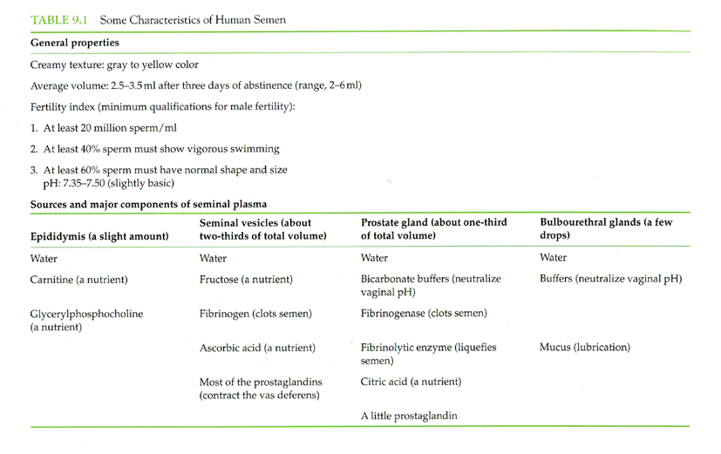
Az ejakulátum/ondó tulajdonságai:

Slide 62
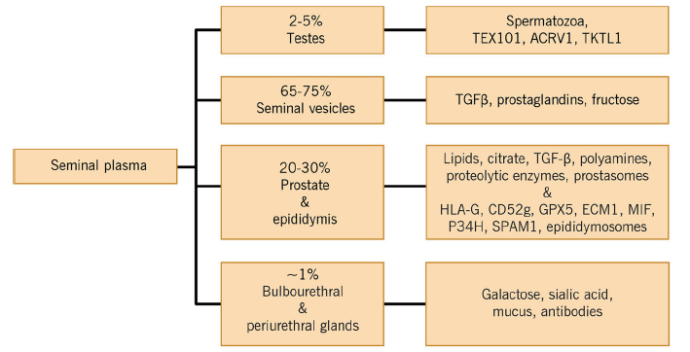
Az ondóplazma tulajdonságai összetétele

Slide 63
A megtermékenyítés

Slide 64
A megtermékenyítés fontosabb eseményei időrendi sorrendben:
1. A petesejt ovulációja a petefészekből
2. A spermiumok kapacitációja és kemotaxisa;
3. az első felismerés: a zona felismerése és kötődés ahhoz a spermium részéről;
4. akroszómareakció (AR);
5. a 2. felismerés és a gaméták fúziója; zigóta
6. a polispermia megakadályozása: kortikális szemcse reakció (CGR);
7. az első közös osztódási orsó létrejötte, a zigóta első mitózisa, a petesejt anyagcseréjének megváltozása.

Slide 65
Tüszőrepedés (ovuláció)
Ovuláció: a Graaf tüsző érett petesejtje a petefészekből a petevezetőbe jut, ahol megtermékenyül(het).
A tüszőrepedés a menstruációs ciklus ~ 14. napján következik be.
Az ovuláció összetett folyamat. A petesejt lassú kisodródásáért mechanikai okok (a petefészek ödémája az ovulációt megelőzően) mellett a petefészek simaizom elemeinek a fokozott összehúzódása, valamint proteolitikus folyamatok a felelősek. Ovuláció előtt a petefészek a Graaf tüsző felett kidomborodik: stigma.
Az érett petesejt (amely ovulációkor a 2. érési osztódás metafázisában van) a zona pellucidával és a kumuluszsejtekkel körülvetten jut a tubába (angolul: OCC: oocyte cumulus cell complex).

Slide 66
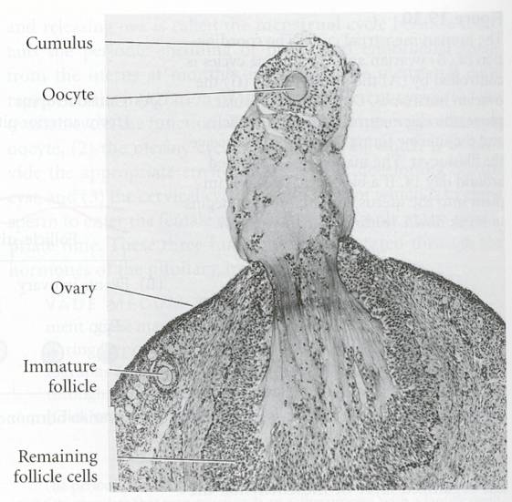
Ovuláció
(a nyúlban)
Ödéma
Simaizomsejt kontrakció
Enzimek (kollagenáz, plazminogén aktivátorok) és prosztaglandinok

Slide 67
A menstruációs ciklusra jellemző hipofízis hormonkoncentrációk (FSH, LH);
a petefészekben termelt szetroidok koncentrációja;
a petetüsző fejlődése;
a méhnyálkahártya állapota;
a testhőmérséklet változása
http://www.answers.com/topic/menstrual-cycle

Slide 68
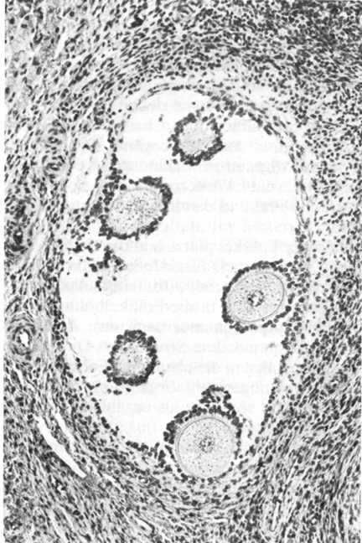
A többszörös terhesség oka lehet :
-egy tüszőben több petesejt (a nőben rendkívül ritka; ez egy macska tüsző);
-poliovuláció (nőben ritkán két tüsző ovulál);
-a korai embrió „testének” (ICM) kettéválása (lásd később, az ikerterhességnél).

Slide 69
Az ejakuláció során 40-200 millió spermium kerül a hátsó hüvelyboltozatba (fornix vaginae posterius). Néhány éri el közülük a petesejtet. Ez volt a helyzet 80 évvel ezelőtt…ma már jóval kevesebb!!
A hátsó hüvelyboltozatból a spermiumok részben passzívan (spermiumtranszport), részben aktívan (a spermiumfarok csillómozgása révén) jutnak el a méh nyakcsatornáján (cervix uteri), a méh üregén (uterus) keresztül a petevezető kezdeti szűk szakaszába (isthmus tubae uterinae), majd innen a petevezető kitágult részébe (Ampulla tubae uterinae). Itt történik majd a megtermékenyítés.
A spermiumok ejakuláció után kb.3- 5 napig életképesek, illetve 3 napig megtermékenyítésre képesek a női nemi utakban.

Slide 70
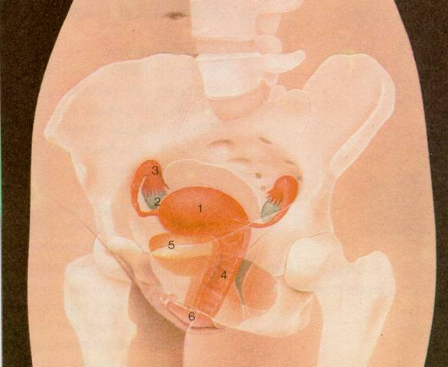
Női nemi szervek
1 Uterus
2 Ovarium
3 Tuba uterina
4 Vagina
5 Vesica urinaria
6 szeméremajkak

Slide 71
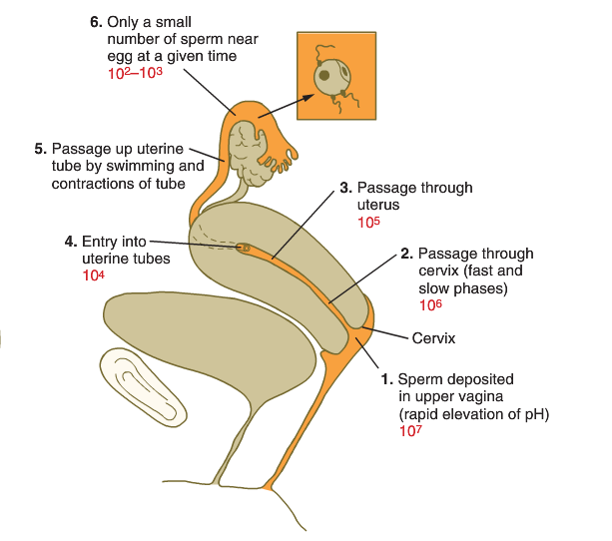
A spermiumok száma ejakuláció után a női nemi utak különböző részein (nagyságrendekben)
Notes:
Bruce M Carlson Human Embryology and Developmental Biology, Elsevier, 2014

Slide 72
Kapacitáció
Az ejakulátumban levő spermiumok még nem megtermékenyítőképesek. Egy bizonyos időt kell töltsenek a női nemi utakban, hogy ezt a képességüket megszerezzék. Ez a kapacitáció lezajlik pufferoldatban is. Ennek során csak biokémiai változások (de nem morfológiai) történnek a spermiummal.
Ezt az utóérést nevezzük kapacitációnak. Időtartama 50-240 perc in vitro és 5-6 óra in vivo (egér).
Csak a kapacitáción átesett spermiumok képesek a megtermékenyítésre, azaz a következő lépés:az akroszómarekació (AR) megtételére.

Slide 73
Az ejakulált spermiumok folyamatosan érnek, illetve öregednek el, így a kapacitált populációban mindig kb. kb. 10% a megtermékenyítésre képes spermiumok aránya (az egyedi összetétel folyamatosan változik).
A kapacitáció során megváltozik pl. a plazmamembrán összetétele (és ezáltal fluidabb lesz), membránpotenciálja, a spermium számos fehérjéje foszforilálódik. A kapacitáció előidézhető megfelelő pufferoldatban való tartással is.
Az albumin és a lipid transfer protein (LTP-1; mindkettő kimutatható a női nemi utakban) → a spermium plazmamembránjához kötődnek→ kivonják abból a koleszteolt→ ezáltal a membrán folyékonyabb lesz.

Slide 74
A spermiumok transzportja és kemotaxisa
Transzport: A spermiumok a méhen keresztül a tuba isthmusába ezen szervek simaizom működése révén jutnak el (a csillómozgás csak a szuszpenzióban tartáshoz kell).
Kemotaxis: A spermiumok saját mozgása,melyet kémiai grádiensek irányítanak. Nagy jelentősége van a külső megtermékenyítésű, tengeri állatoknál. A tengeri sün petesejtje egy 14 AA nagyságú peptidet szekretál, mely fajspecifikus kemoattraktív hatással bír (resact).

Slide 75
A spermiumok transzportja és kemotaxisa
A 60-es években kimutatták, hogy az emlősökben a tüszőfolyadék vonzza a spermiumokat. Ezt követően a tüszőfolyadék (liquor folliculi; az ovuláció során kerül a tuba üregébe) több kemoattraktív komponensét sikerült azonosítani, mint pl. a progeszteront, vagy az atriális natriuretikus faktort (ez utóbbi egy 28 AA peptid; 0,7 nM-os koncentrációban).
Ez a kemotaktikus hatás csak a kapacitált spermiumokon érvényesül.
A mai elképzelések szerint az isthmus egy nagyon fontos spermium-raktár (várakozási hely) lenne, ahonnan a kapacitált spermiumok (és csak ezek) csak az ovulációt követően, a tüszőfolyadékból kiszabadult kemoattraktánsok hatására jut el a petesejt közelébe.

Slide 76
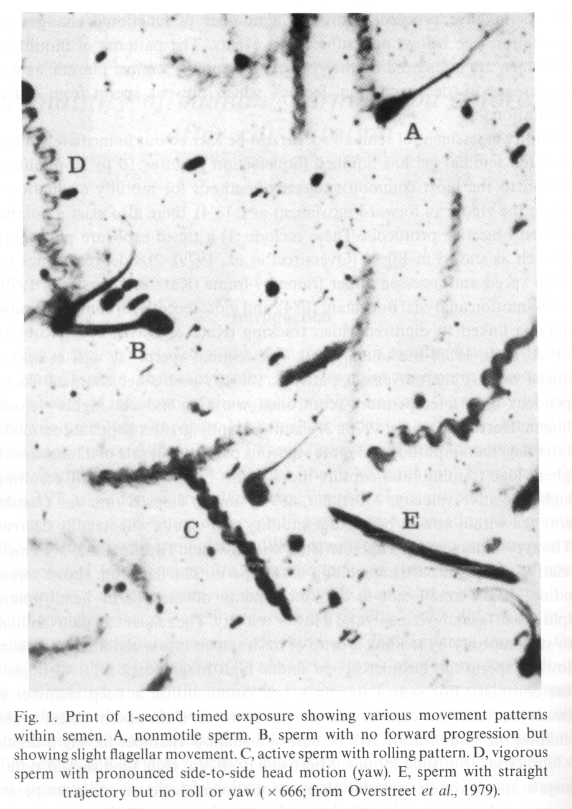
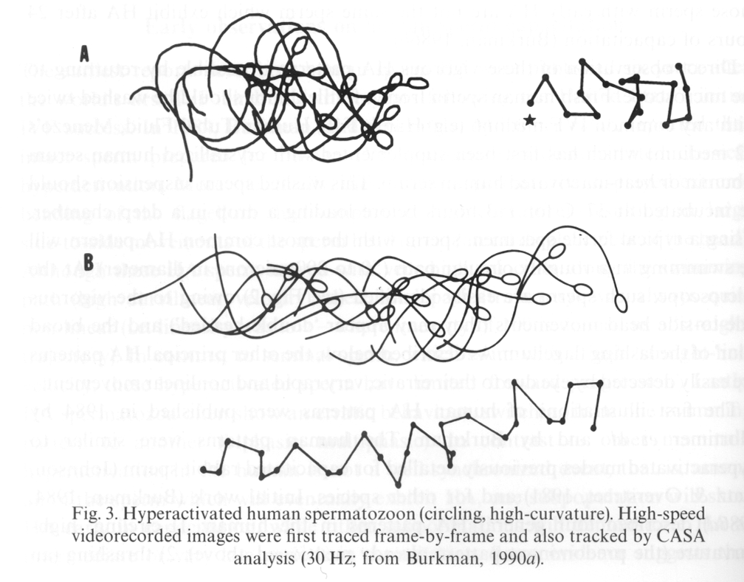
A kapacitált spermiuok mozgása hiperaktív lesz, kemoattraktánsok hatására (alsó ábra: A, a B-vel, ami még nem hiperaktív mozgás, összehasonlítva.)

Slide 77
https://youtu.be/T9_XkaXCXqc
https://youtu.be/1wRAHHrttYs

Slide 78
P4: progeszteron
kisebb koncentrációban: kemoattraktáns; nagyobb koncentrációban indukálja az AR-t
Notes:
Coy Reproduction 2012
Progesterone (P4) levels close to the fertilization location and its effect on sperm.
Low P4 levels acting like a chemoattractant driving the sperm toward the oocyte.
(B) High P4 levels secreted by cumulus cells induce acrosome reaction.

Slide 79
A petesejt (első) felismerése
Az első felismerés: a spermiumok a zona pellucidát, annak is proteinjeit ismerik fel. Az spermium zona-receptorai a ZP2-höz kötődnek.

Slide 80
Akroszómareakció (AR)
A zona felismerése nemcsak a spermium kötődését jelenti, hanem a következő lépés kiváltásáért is felelős.
A zonareceptorok keresztkötése (cross linking) aktiválják az akroszómavezikulum exocitózisát.
A keresztkötés jelátviteli utat (signal transduction) indít be a spermium citoplazmájában: különféle fehérjék aktiválása. Ennek a kaszkádfolyamatnak a következménye -többek között- a citoplazmatikus Ca-ion koncentráció megnövekedése (milliszekundumok alatt): [Ca²⁺]i↑ .
A megnövekedett [Ca²⁺]i felelős az akroszóma exocitózisáért.

Slide 81
Akroszómareakció II.
Az AR kiváltható petesejtek, vagy ellenanyagok nélkül is úgy, hogy spermiumokhoz Ca-ionofórt adnak.
Az AR reakció során az akroszómatartalom kiürül. Az így kiszabaduló enzimek segítségével a spermium egy csatornát „fúr” a zonába, amelyen keresztül átpréseli magát a petesejt sejtfelszínéig.

Slide 82
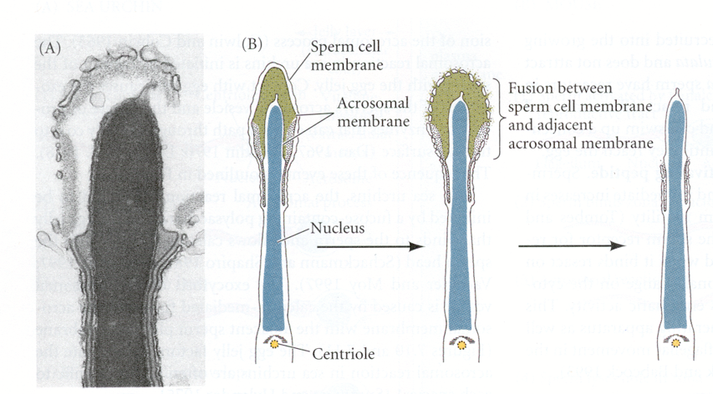
Az AR sémája és képe TEM felvételen

Slide 83
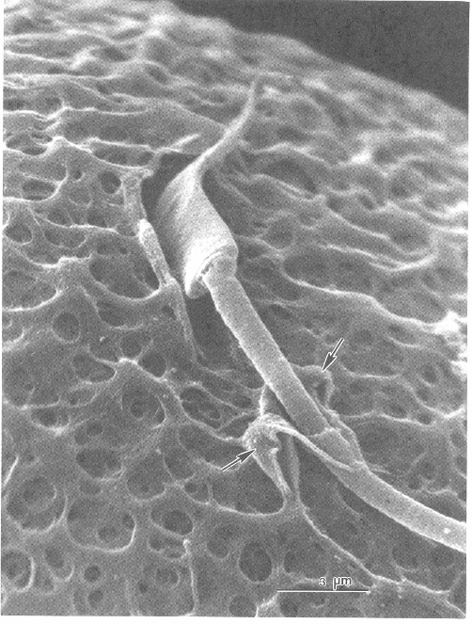

Slide 84
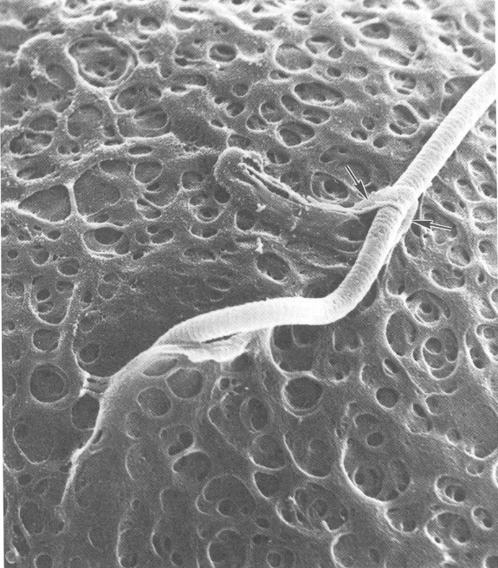

Slide 85
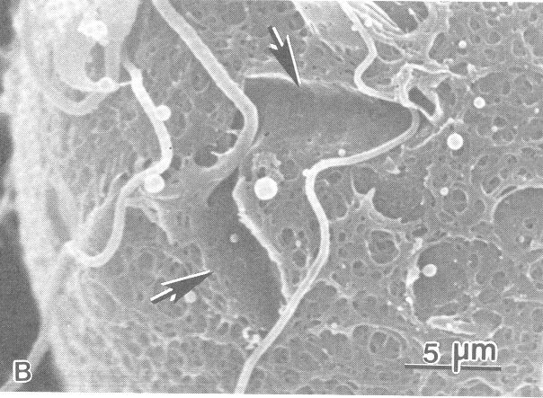
„…ketten próbálkoztak….”

Slide 86
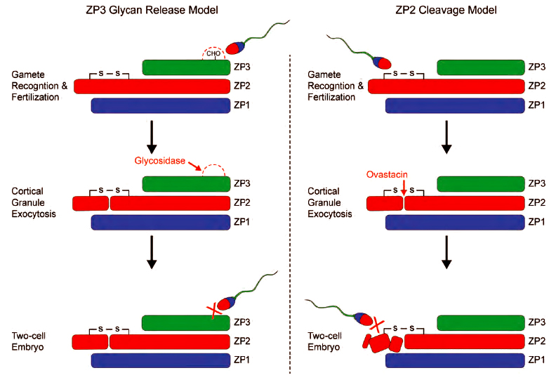
Notes:
Avella Mol Hum Reprod 2013

Slide 87
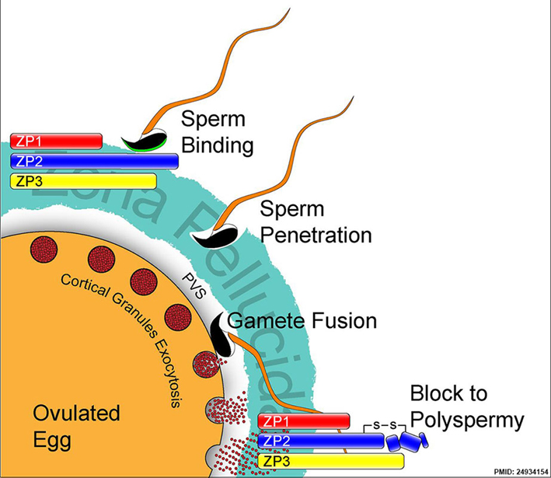

Slide 88
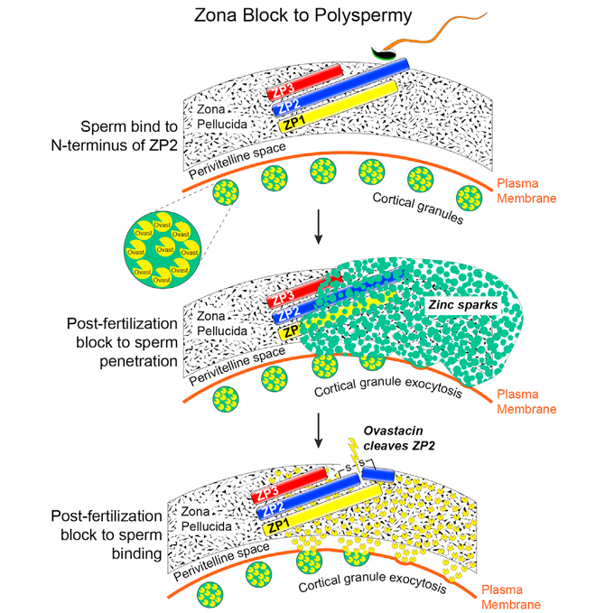
Notes:
Tokuhiro, Dev Cell 2018

Slide 89
A 2. felismerés és a gaméták fúziója
Amint a spermium a zonán átért, a petesejt membránjánál találja magát. De ez még nem elég a „boldogsághoz”: most újra fel kell egymást ismerni.
Ez a felismerés újabb receptorokat/ligandokat igényel.
A mai ismeretek szerint kulcsfontosságú egy CD9-nek nevezett transzmembrán fehérje (tetraspannin) a petesejt, és az Izumo-nak nevezett membránfehérje a spermium sejtmembránjában. Az ezekre mutáns (KO) egerek esetében az akroszómareakció után a spermium a zonán belülre kerül, de nem tudja megtermékenyíteni a petesejtet…
A spermium fejében ezt a feltételezések szerint a fertilin közvetítené. Ez a molekula szintén egy integráns membránfehérje, mely az egyenlítő mögött helyezkedik el (így nem válik le az AR során).

Slide 90
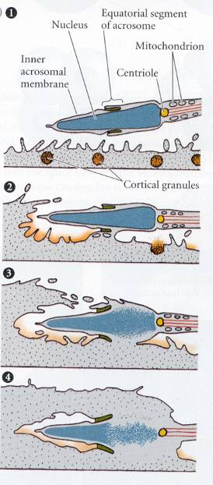
A petesejt membránjának felismerése és a sejtfúzió.
A fúziót követően a petesejt kérgi szemcséinek tartalma exocitózissal kiürül.

Slide 91
A tetraspannin transzmemrán fehérje, a CD9 (petesejt membrán) és a szintén transzmembrán Izumo fehérjék (spermium membrán) kölcsönhatása szükséges a két ivarsejt második felismeréséhez. Transzgén állatok (CD9KO vagy Izumo KO állatok) nem fertilisek, az AR után a spermiumok a zona alá jutnak de a további folyamatok gátlódnak, és nem történik megtermékenyítés.

Slide 92
Az IZUMO-1 és a JUNO
Notes:
Okabe Development 2013

Slide 93
Notes:
Okabe Development 2013

Slide 94
A petesejt kortikális granulumainak az exocitózisa: a polispermia meggátlása
Kortikális szemcsék (CG): 4-5000 db. petesejtenként; 0,5-1 μm átmérővel.
A CG-k exocitózisa (cortical granule reaction CGR) azt jelenti, hogy minden szemcse (a petesejt teljes felszínéről) pillanatszerűen (néhány másodperc alatt) kiürülnek, amint az első spermium kötődik a petesejthez.
A CG-k szintén sokféle enzimet tartalmaznak. Vannak benne glikozidázok (a legismertebb: β-Hexózaminidáz), melyek a ZP3 szénhidrát oldallácait módosítják: továbbbi spermiumok AR nem tud végbemenni. Más enzim az ovastacin, mely a zonát megkeményíti (pontosabban a ZP2-t elhasítja; zona hardening).

Slide 95
A petesejt kortikális granulumainak az exocitózisa: a polispermia meggátlása
Összefoglalva: A kortikális szemcsék exocitózisa meggátolja a polispermiát. (a tengeri sünben a CGR előtt még egy korábbi esemény történik, a spermium fúzióját követően, a petesejt membránja depolarizálódik -a membránpotenciál csökken- ez az ú.n. fast block. Ilyet nem lehet emlősöknél megfigyelni.)
A CGR esetében is az [Ca²⁺]i növekedése a felelős a kérgi szemcsék exocitózisáért (a petesejten egy kalciumhullám szalad végig).

Slide 97
0. másodperc
3. másodperc
időtartam
A petesejt citoplazmatikus kalciumhulláma (in vivo festés aeqorinnal, egy Ca-ionkoncentrációtól függően fluoreszkáló festékkel). Az első fluoreszkáló pötty (bal oldali képek) a spermium behatolási helyét mutatják.

Slide 98
Az anyai és apai genetikai állomány egyesülése
Fluoreszcens jelölés: kék szín: DNS; zöld szín: mikrotubulusok.
A: az első meiotikus osztódás az ovuláció előtt (csak petesejt).
B: Spermiumbelépés (balra), és a második meiotikus osztódás befejezése (fönt).
C-E: A férfi és női előmagok egyesülése, első mitózis.

Slide 99
Assisted reproductive technology (ART)
A legismertebb technikák: in vitro fertilization (IVF) intracytoplasmic sperm injection (ICSI)
Orvosi javallat: petevezetőgyulladás (salpingitis) miatti átjárhatatlanság (pl. IVF-re); kevés, vagy hiányzó spermium az ejakulátumban (oligospermia, azoospermia; ICSI-re. Heretumorok (a citosztatikus kezelést megelőzően spermiumgyűjtés és fagyasztva tárolás). Sok pénz …
Az első IVF gyermek 1978-ban született (UK). A SE-en: az I.sz Szülészeti és Nőgyógyászati Klinikán végzik, de máshol (magánklinikákon) is.

Slide 100
Embriómanipulációs laboratóriumi módszerek felhasználásával történik.
Az IVF lépései: 1. Szuperovuláció (a feleség hormonális kezelése FSH-val és hCG-vel), nagyszámú (8-10) petesejt nyerése céljából; 2. petesejtek gyűjtése (ultrhang megfigyelés mellett preovulatórikus tüszőkből leszívással); 3. hímivarsejtek gyűjtése; 4. in vitro fertilizáció; 5. Embriótenyésztés és az egészséges zigóták szelekciója 6. A kiválasztott zigóta(-ák) transzplantációja az méhbe (saját, vagy béranya).
Etikai-jogi problémák: csak a gazdagok számára? Mi legyen a felesleges, egészséges zigótákkal (abortusz?)? arra használjuk az orvosi kapacitást, hogy 50 éves nőnek lehessen gyermeke? Mi van akkor a lefagyasztott embriókkal, ha a házaspár elválik?

Slide 101
Barázdálódás, a hólyagcsíra kialakulása és beágyazódása

Slide 102
6. Az anyai és apai genetikai állomány egyesülése
Fluoreszcens jelölés: kék szín: DNS (DAPI); zöld szín: mikrotubulusok (IF*).
A: az első meiotikus osztódás az ovuláció előtt (csak petesejt látható). B: Spermiumbelépés (a petesejt bal oldalán), és a második meiotikus osztódás befejezése (fölül). C: az előmagok megközelítik egymást D-E: az előmagok összeolvadása nélkül a genetikai állomány kromoszómákká kondenzálódik. Ezek a metafázislemezben gyűlnek össze.
Nyíl: a megtermékenyítő spermium farka (mikrotubulusok)
*IF: immunfluoreszcens jelölés anti-tubulin ellenanyaggal

Slide 103
Megtermékenyített humán petesejt: ZIGÓTA, benne a hím és a női előmagok, kívül jól látható a zona pellucida, az elakadt spermiumokkal (kilógó spermiumfarkak: lásd a polispermia meggátlása

Slide 104
Primordiális tüsző: a petesejt az első meiotikus osztódás profázisában (diplotén) van (primer oocita) Primordiális →szekunder oocita: meiózis I végigmegy.
Ovuláció: az LH csúcs idején kezdi meg a szekunder oocita a meiózis II-t, de ezt sem fejezi be: ismét van egy blokk, a második metafázisban.
A fertilizáció szabadítja fel a szekunder oocitát ez alól a gátlás alól: a spermium már bent van a petesejt citoplazmájában, amikor befejeződik a petesejt meiózisa.
A kész petesejt sejtmagja a női előmag (pronucleus femininus), míg a spermiumé a hím előmag (pronucleus masculinus).

Slide 105
A spermium DNS-e nagyon tömören be van csomagolva (protaminok: kis molekulatömegű, nagyon bázikus fehérjék).
A fertilizáció után, a spermium sejtmagjában (a petesejt citoplazmájában) ezek a csomagolófehérjék kicserélődnek hisztonokra. A folyamatot dekondenzációnak nevezzük, és ú.n. magfehérje-kicserélő fehérjék végzik. Karmosbékában (Xenopus) ezek a nukleoplazminok; emlősök: hasonló szerkezetű fehérjék.
A humán protamin1 51 aminosavból (AA) áll, ebből 24 (!!) arginin.
(Érdekesség: a korai fejlődésben szerepet játszó gének a spermiumban is megtartják hisztonfehérjéiket.)
Normál testi sejtek kromoszómiái, mitózis idején, és egy spermium sejtmag: jól látható az óriási DNS kondenzáció a hímivarsejtmagjában

Slide 106
Az embrió életkorát a továbbiakban így fogom megadni:
A megtermékenyítéstől (0. nap) számítva: napok: pl. a beágyazódás a 6-9 napon (fertilizáció után) történik, megnevezése: 6-9. ED (átvéve az angol nómenklatúrát, embryonic day, ED) hetek: pl. az ivarmirigyek (gonádok) a 7. embrionális hétig mindkét nemben teljesen egyformák; megnevezése: 7. EW (embryonic week) hónapok: az embrionális periódus a 2. embrionális hónap végéig tart, megnevezése: 2. EM (embtryonic month)

Slide 107
Fertilizáció, zigóta
Fejlődés a zona pellucidán belül: preimplatációs fejlődés (0-9 ED*)
Implantáció: a 6-9 ED között
posztimplantációs fejlődés: a beágyazódástól a születésig
Embrionális szakasz: 0-2 EM
Fetális szakasz: 2-9 EM
*: lásd az előző diát

Slide 108
Preimplantációs fejlődés
Az embrió fejlődésének az a része, amikor az osztódás, differenciálódás a zona pellucidán BELÜL zajlik, azaz az embrió még szabadon úszik a női nemi utakban (petevezetőben, majd a méh üregében).
A megtermékenyítéstől a beágyazódásig tart.
Beágyazódás a méhfalba történik: a méh nyálkahártyájába (endometrium). Emberben ez a 6-9. napok (ED) között történik
A preimplantációs embrió nem hagyja el a zona pellucidát: a petevezető, majd a méh nyálkahártyájában lévő csillós hámsejtek csillócsapkodása és ezen szervek saját perisztaltikája görgeti ezt a labdacsot a méhbe.
A zona feladata: az idő előtti (blasztula stádium előtti), illetve a rossz helyen történő implantáció megakadályozása (v.ö.: méhen kívüli, ektópiás vagy extrauterin terhesség).

Slide 109
Magyarázat a következő dián

Slide 110
Emberi embrió barázdálódása A morula egyes sejtjeit blasztomérának hívjuk.
A: Szekunder oocita, megtermékenyítés előtt. Zona pellucida: nyílhegy. A nagy, hólyagszerű sejtmag (nagy nukleolusszal) régies neve: csírahólyag. B: Megtermékenyített petesejt avagy zigóta. Az előmagok (pronucleus masculinus és femininus) a sejt közepén láthatók. Fent a zona pellucida alatt: másodrendű sarki test. C: 2-sejtes morula D: 4-sejtes morula E: 8-sejtes morula, nem kompakt F: 8-sejtes morula, kompakt G: kompakt morula H: korai blasztula vagy blasztociszta, még a zona pellucidán belül; a nyíl az ICM-re mutat, a nyílhegyek a trofoblasztsejtekre I: késői (expanded) blasztula, miután kibújt a zonából (ugyanaz a jelölés, mint H-n)

Slide 111
zigóta
1 sejt
morula
2-32 sejt
blasztula
70-130 sejt
Preimplantációs fejlődés
sejtciklusidő: 20-22 óra, durván egy nap
mitózisok: nem teljesen szinkron (2-4-8-16-stb sejt helyett sokszor 3-5-9-stb. sejt)
implantáció

Slide 112
Humán embrió preimplantációs fejlődésének „menetrendje”: HOL és MIKOR található az embrió?

Slide 113
A békaembrió („békapete”) morula állapota, SEM felvételen.- Morus latinul: szeder, az eperfa neve. Morula: szedercsíra

Slide 114
Kompaktizáció
A nyolcsejtes morula jellegzetes átalakulása: az ugrásszerűen megnövő sejtadhézió következtében a nyolc egymást érintő golyó (pingponglabda) egymáshoz lapult sejtek alakját veszi fel.
Kompaktizáció előtt és után

Slide 115
Kompaktizáció 10-sejtes humán embrióban

Slide 116
A kompaktizáció során ugrásszerűen megnő a sejtadhézió szomszédos blasztomérák között. Oka. Ugrásszerű E-kadherin expresszió.
KADHERIN molekula (transzmembrán adhéziósmolekula, homofil kötődés)
„Cadherin”
Ca-függő
sejtadhézió

Slide 117
A kompaktizáció sejtbiológiai jelentősége
A kompaktizáció életünk első, jelentős differenciálódása.
Az addigi blasztomérák közel azonos fejlődési potenciállal rendelkeztek (pluripotens), ez után a külső sejtek elsősorban a magzatburkok képzésére szakosodnak, míg az embrió teste a belöl maradt (rekedt) 1-3 belső sejtből alakul ki.
A kadherinek közvetítette sejtadhézió csak az első lépés: a kadherinek révén kerülnek majd ki a küldső sejtek laterálsi sejtmembránjába a tight juncion fehérjék.

Slide 118
A kompaktizáció során megnő az egyes blasztomérák sejtfelszínén az E-cadherin expressziója. Ez okozza a sejtek egymáshoz tapadását.
A transzmembrán E-cadherin (adhéziós molekula) a szomszédos sejtek E-cadherinjét felismerve, azzal kötődve „ragasztja” össze a sejteket.
Ez a homofil kötés (az egyik sejten lévő cadherin a másik sejt cadherinjéhez kötődik) Ca-dependens: az ábra az EDTA-val történő Ca-megvonás hatását mutatja. A kompakt morula EDTA-s pufferben néhány perc alatt visszaalakul a kompaktizáció előtti alakúvá.
+ EDTA: 3-5 perc

Slide 119
A hólyagcsíra kialakulása

Slide 120
A külső sejtek bazális sejtmembránján megjelenő Na⁺/K⁺ ATP-áz aktivitású enzim (sejtmembránban lévő ionpumpa) hatására nagymennyiségű Na⁺ áramlik a külső sejtken keresztül, azok alá. Ezt az ionmozgást a víz diffúziója követi: folyadékfelhalmozódás a morula belsejében. Ennek az ionpumpának az inhibitora egy ouabain (ejtsd: vabain) nevű alkaloida: ha ezt adunk egy morulához, soha nem lesz belőle blasztula: nem alakul ki a blasztocöl.
Így alakul ki a következő fejlődési állapot, a hólyagcsíra, blasztula. Ebben először csak több, kicsi üreg látható, majd ezek egy nagy, egységes belső üreggé folynak össze: blasztocöl.
A nagymennyiségű folyadékfelhalmozódás a belső sejtcsomó sejtjeit mintegy a trofoblaszt sejtek alá lapítja. Ez utóbbiak laphámsejt szerű alakot vesznek fel. (Expandált blasztula: a beágyazódás előtti, szinte pukkadásig megfeszült állapot neve.)

Slide 121
A blasztuláció –hólyagcsíra kialakulás – során differenciálódnak a magzatburkok képzéséért felelős, külső TROFOBLASZT (TROFEKTODERMÁLIS) sejtek,
a belül maradó 1-3 sejtből alakul ki a belső sejtcsomó (inner cell mass: ICM).

Slide 122
Preimplantációs diagnosztika
Embrió-biopszia: a 3ED-n (6-10-sejtes morula) (újabban pedig blasztula-biopszia)
a zona pellucida megnyitása: laser, savas puffer
sejtkivétel: 1 vagy 2 sejtet, mikropipettával
A kivett sejt vizsgálata: PCR, FISH
tartó pipetta
szívó pipetta

Slide 123
A blasztula kibújása a zonából (hatching)

Slide 124
Zona pellucida
A kibújás (hatching):
A beágyazódás előtt rövid idővel az (expandált) blasztula kibújik (hatching) a zona pellucidából.
Ez a kibújás a (poláris) trofoblaszt sejtek enzimaktivitását igényli: tripszin szerű proteolitikus enzimeket szekretálnak ezek a sejtek, melyek hatásásra a kis nyílás emésztődik a zonába.
Trfoblaszt sejtek (felülnézetben macskakő kinézetűek)

Slide 125
Implantáció
Méh ürege 2 blasztulával
Trofoblaszt sejtek
ICM
Méhnyálkahártya
hámja és az
alatta lévő kötőszövet

